Slide 1

Moneyball: Proactive Auto-Scaling in Microsoft Azure SQL Database Serverless
M.Sc. Data & Web Science
Distributed Data Processing
Ιπποκράτης Κοτσάνης
ΑΜ: 131

Slide 2

Στόχος της εργασίας
Η βάση δεδομένων Microsoft Azure SQL είναι μεταξύ των κορυφαίων παρόχων υπηρεσιών σχεσιακών βάσεων δεδομένων στο cloud. Πιο συγκεκριμένα, ο υπολογισμός χωρίς διακομιστή (Serverless compute) κλιμακώνει αυτόματα τους πόρους με βάση την ζήτηση φόρτου εργασίας.
Οι πελάτες πληρώνουν μόνο για τους πόρους που χρησιμοποίησαν. Ωστόσο, η κλιμάκωση είναι προς το παρόν απλώς αντιδραστική(reactive), όχι προληπτική(proactive), ανάλογα με τον φόρτο εργασίας των πελατών. Επομένως, οι πόροι μπορούν να μην είναι άμεσα διαθέσιμοι όταν ένας πελάτης επιστρέφει στο διαδίκτυο μετά από παρατεταμένη περίοδο αδράνειας.
Σε αυτή την παρουσίαση θα εστιάσουμε στη μείωση αυτής της καθυστέρησης στη διαθεσιμότητα των πόρων με την πρόβλεψη μοτίβων παύσης/συνέχισης και την προληπτική επαναφορά των πόρων για κάθε βάση δεδομένων. Επιπλέον, αποφεύγουμε να αφαιρούμε πόρους για μικρές περιόδους αδράνειας για να απαλλάξουμε το back-end από τις αναποτελεσματικές ροές εργασίας παύσης/συνέχισης (Pause/resume).
Όταν η βάση δεδομένων γίνεται αδρανής, οι πόροι της ανακτώνται, ενώ όταν η δραστηριότητα επιστρέφει, οι πόροι συνεχίζονται.

Slide 3
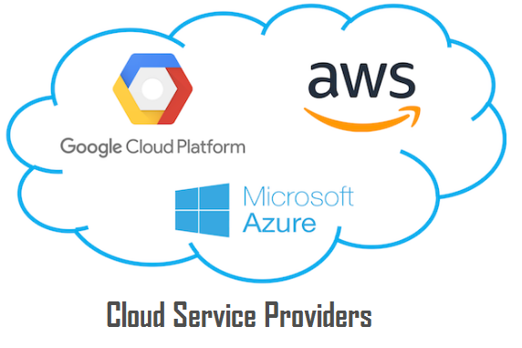
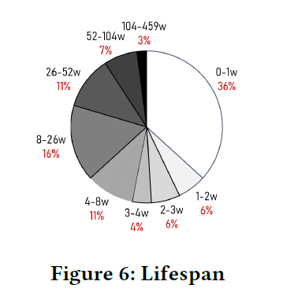
Challenges: Βελτιστοποίησης του Azure SQL Database serverless
1. Μεγάλος χώρος αναζήτησης ρυθμιζόμενων παραμέτρων.
Ο χώρος αναζήτησης είναι απαγορευτικά ακριβός να εξερευνηθεί εξαντλητικά. Επομένως, προσδιορίζουμε τις τάσεις του τρόπου με τον οποίο αυτές οι παράμετροι επηρεάζουν τα αποτελέσματα και επιλέγουμε ένα εύλογο σύνολο παραμέτρων. Η επιλογή των παραμέτρων συνήθως περιλαμβάνει μια αντιστάθμιση μεταξύ των QoS (Quality of Service) και COGS (Cost of Goods Sold).
2. Αντιτιθέμενοι στόχοι βελτιστοποίησης.
Στόχος μας είναι να ενεργοποιήσουμε προληπτικά resumes και να αποφύγουμε μικρές παύσεις. Ωστόσο, αυτοί είναι αντίθετοι στόχοι. Πράγματι, η αύξηση του αριθμού των προληπτικών resumes θα αυξήσει επίσης τον αριθμό των wrong resumes, δηλαδή ο πελάτης δεν έγινε online όπως αναμενόταν. Τα wrong resumes θα αυξήσουν με τη σειρά τους τον αριθμό των παύσεων, μερικές από τις οποίες θα είναι σύντομες.
Αλλαγή στα πρότυπα χρήσης πόρων.
Τα πρότυπα χρήσης πόρων να αλλάξουν, δηλαδή, σε σύγκριση με τον υπολογισμό που παρέχεται. Για παράδειγμα, οι παρεχόμενες βάσεις δεδομένων (provisioned Databases) είναι συνήθως βραχύβιες και συχνά υπό χρησιμοποιούνται. Σε αντίθεση με αυτό, οι μισές serverless βάσεις δεδομένων υπήρχαν πάνω από τρεις εβδομάδες και οι μισές περίοδοι αδράνειας είναι μεταξύ λίγων ωρών.

Slide 4
Proposed Solutions
Για να αντιμετωπίσουμε τις παραπάνω προκλήσεις, προτείνεται η προσέγγιση Moneyball που βρίσκει τη μέση λύση στον αντιφατικό στόχο της ενεργοποίησης του προληπτικού resume, ενώ μειώνεται παράλληλα ο αριθμός των σύντομων παύσεων.
Για να μειώσουμε τον φόρτο εργασίας του back-end, αποφεύγουμε τις μικρές παύσεις, συγκρίνονται δύο εναλλακτικές λύσεις.
Περιορίζουμε τον αριθμό των παύσεων ανά βάση δεδομένων και ημέρα (called a budget-based solution).
Εισάγουμε ένα χρονικό διάστημα αναμονής (που ονομάζεται λογική παύση) πριν το scale down των πόρων (ονομάζεται φυσική παύση).
Οι βασικές συνεισφορές του Moneyball:
Ορίζουμε τον δισδιάστατο χώρο προβλημάτων Moneyball. Προτείνουμε έναν οπτικό τρόπο σύγκρισης των προτεινόμενων λύσεων με τη βέλτιστη και τον αντίκτυπό τους στο QoS και COGS.
Συνοψίζουμε τα κύρια πορίσματα που αντλήθηκαν κατά τη διάρκεια μιας δεκαετίας ανάλυσης παρεχόμενων βάσεων δεδομένων SQL. Μεταφέρουμε αυτή τη μάθηση για Serverless compute, ενώ λύνεται το πρόβλημα του Moneyball. Πιο συγκεκριμένα, επιλέγουμε features και συγκρίνουμε μοντέλα ML με ευρετικά όσον αφορά τo accuracy και τα γενικά έξοδα συντήρησης.

Slide 5
Αναλύουμε το Production telemetry των Serverless βάσεων δεδομένων SQL σε σχέση με τη διάρκεια ζωής τους και τα τυπικά πρότυπα χρήσης πόρων κατά τη διάρκεια του μισού έτους σε δεκάδες Azure regions όπου δεκάδες χιλιάδες επί του παρόντος γίνονται deploy. Δεδομένου του μεγέθους και το εύρος αυτής της ανάλυσης, εκτιμάται ότι τα πρότυπα χρήσης που παρατηρήθηκαν αντιπροσωπεύουν τις συμπεριφορές οποιωνδήποτε Serverless βάσεων δεδομένων.
Ενεργοποιούμε το proactive resume με βάση ιστορικά μοτίβα resumes ανά βάση δεδομένων. Έως και το 80% των resumes είναι προληπτικά(proactive) και σωστά μέσα σε αρκετές ώρες για βάσεις δεδομένων που υπήρχαν τουλάχιστον 3 εβδομάδες. Το 99% των βάσεων δεδομένων με μεγάλη διάρκεια ζωής επωφελούνται από proactive resumes.
Αποφεύγουμε σύντομες παύσεις κάνοντας λογική παύση μιας βάσης δεδομένων που μένει αδρανής πριν μειώσει τους πόρους της. Η λογική παύση είναι απλή, αποτελεσματική και ευέλικτη τεχνική που αποφεύγει πάνω από τις μισές παύσεις. Το 49% των βάσεων δεδομένων επωφελείται από αυτή τη μείωση του φόρτου εργασίας.
Moneyball Problem (Provisioned vs Serverless compute)
Provisioned compute: κατανέμει ένα σταθερό ποσό πόρων που δεν αλλάζει με την πάροδο του χρόνου εκτός εάν το ζητήσει ρητά ο πελάτης. Οι πόροι μιας βάσης δεδομένων 𝑠 συνεχίζονται κατά τη διάρκεια όλου του χρόνου ζωής της 𝑠. Ωστόσο, η αυστηρή ανάλυση τηλεμετρίας αποκαλύπτει ότι αυτοί οι πόροι είναι συχνά μη χρησιμοποιούμενοι. Υπάρχουν εκτεταμένες περίοδοι αδράνειας κατά τη διάρκεια της οποίας σπαταλούνται πόροι εκτός εάν οι πελάτες μειώσουν τους πόρους. Αυτή η χειροκίνητη κλιμάκωση πόρων είναι χρονοβόρα, επιρρεπής σε σφάλματα, μη επεκτάσιμη και μη ανθεκτική.

Slide 6
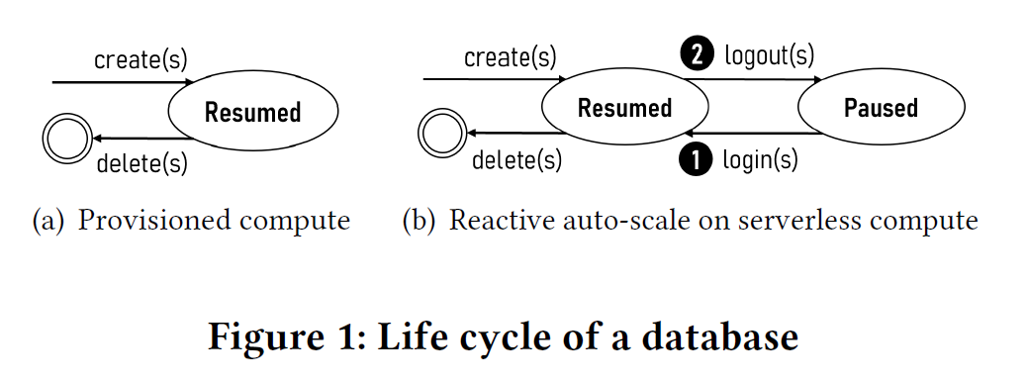
Για να ξεπεραστούν αυτοί οι περιορισμοί, εισήχθη πρόσφατα ο Serverless υπολογισμός . Οι πόροι μιας βάσης δεδομένων 𝑠 κλιμακώνονται αυτόματα με βάση τη ζήτηση. Εάν η βάση δεδομένων χωρίς διακομιστή είναι συνδεδεμένη, τότε η κλιμάκωση συμβαίνει με χαμηλό latency. Θα εστιάσουμε στην ελαχιστοποίηση του latency που χρειάζεται για το resume της βάσης δεδομένων.
Reactive vs Proactive Resume:
Οι μεταβάσεις μεταξύ παύσης και οι καταστάσεις επανέναρξης δεν είναι στιγμιαίες. Ένα resume workflow εκχωρεί πόρους σε μια βάση δεδομένων που γίνεται ενεργή, ενώ ένα pause workflow αφαιρεί πόρους από μια βάση δεδομένων που γίνεται idle. Επί του παρόντος, τα resumes είναι απλώς reactive, όχι proactive. Καθυστερήσεις στη διαθεσιμότητα πόρων ενδέχεται να προκύψουν μετά από μεγάλες idle περιόδους. Αυτές οι καθυστερήσεις κάνουν το Serverless compute λιγότερο κατάλληλο για time-critical applications από τι το provisioned compute.
Σε αυτήν την εργασία, στοχεύουμε να μειώσουμε αυτές τις καθυστερήσεις με την επανέναρξη πόρων που βασίζονται σε ιστορικά resume μοτίβα ανά βάση δεδομένων.

Slide 7
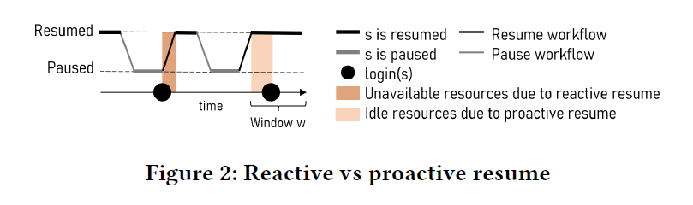
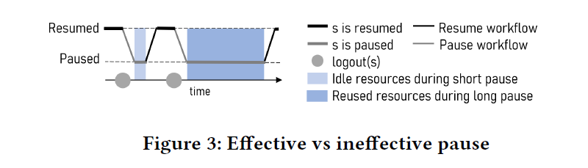
Effective vs Ineffective Pause
Μια παύση είναι αναποτελεσματική για σύντομες idle περιόδους επειδή ο χρόνος διαθεσιμότητας των πόρων είναι πολύ κατακερματισμένος για αποτελεσματική επαναχρησιμοποίηση.
Moneyball Problem Statement
Στοχεύουμε να πετύχουμε τους ακόλουθους τρεις στόχους:
Μεγιστοποίηση του αριθμού των σωστών proactive resumes
Ελαχιστοποίηση του αριθμού των σύντομων παύσεων
Ελαχιστοποίηση του λειτουργικού κόστος αυτών των δύο τεχνικών βελτιστοποίησης.

Slide 8
Μεταφορά μάθησης από Provisioned σε Serverless compute
Provisioned Compute: Το ιστορικό φορτίο είναι δείκτης του μελλοντικού φορτίου ανά βάση δεδομένων. Ορισμένες βάσεις δεδομένων έχουν σταθερό φορτίο. Οι υπόλοιπες ακολουθούν ένα επιχειρηματικό μοτίβο.
Ακόμα, τουλάχιστον τρεις εβδομάδες ιστορικών δεδομένων απαιτούνται για να γίνει μια αξιόπιστη πρόβλεψη φορτίου. Τα μοτίβα χρήσης μπορεί να είναι διαφορετικά για βάσεις δεδομένων με διαφορετικές εκδόσεις (π.χ. Premium, Standard), επίπεδα απόδοσης και Azure regions. Επιπλέον, τα πρότυπα χρήσης πόρων ενδέχεται να αλλάξουν με την πάροδο του χρόνου.
Serverless Compute: Για να καταγραφεί η διακύμανση των αποτελεσμάτων μεταξύ διαφορετικών περιοχών και εβδομάδων, έγινε ανάλυση σε μισό έτος από το production telemetry από δεκάδες Azure regions όπου δεκάδες χιλιάδες Serverless βάσεις δεδομένων, έχουν γίνει τώρα deploy. Συμπεριλήφθηκαν όλα τα χαρακτηριστικά (features) που μπορεί να είναι χρήσιμα για την πρόβλεψη της συμπεριφοράς pause/resume στην ανάλυσή.
Αυτά είναι:
timestamp σε δευτερόλεπτα,
Database identifier, database state (1 για resume, -1 για pause),
διάρκεια χρονικών διαστημάτων κατά τα οποία αυτή η βάση δεδομένων συνεχίστηκε(resume) ή τέθηκε σε παύση (pause), υπολογιστική χωρητικότητα βάσης δεδομένων σε μέγιστα vCores,
Timestamp για δημιουργία βάσης δεδομένων και διαγραφής και
Azure region

Slide 9
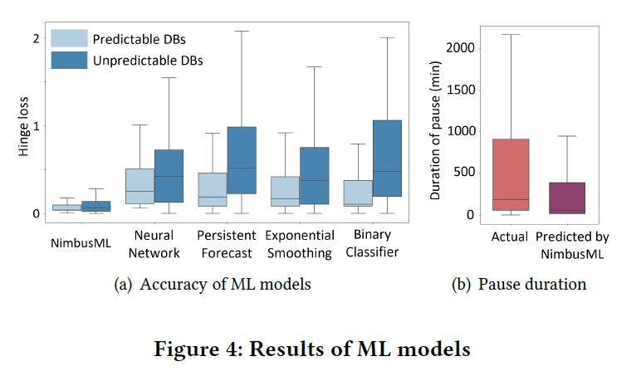
Applying ML Models:
Provisioned Compute: Ενώ το NimbusML είναι το πιο ακριβές μοντέλο, το κέρδος
στην ακρίβεια δεν είναι σημαντικό σε σύγκριση με το Persistent Forecast επειδή
οι provisioned DBs εμπίπτουν σε ένα από τα ακόλουθα:
Serverless databases: για να επαληθεύσουμε ότι ισχύει αυτό το συμπέρασμα στις Serverless DBs, τις ταξινομήσαμε με βάση τo τυπικό pause/resume μοτίβο στις ακόλουθες ομάδες.
Stable Database: Δοθέντα ιστορικά δεδομένα 𝐻(𝑠) μιας βάσης δεδομένων 𝑠 και ένα όριο 𝜃, η 𝑠 ονομάζεται σταθερή εάν η 𝑠 είναι resumed ή paused τουλάχιστον 𝜃% του χρόνου στο 𝐻(𝑠). Διαφορετικά, η 𝑠 είναι unstable.
Pattern: Έστω 𝑠 μια ασταθής βάση δεδομένων, 𝐻(𝑠) είναι τα ιστορικά δεδομένα της 𝑠, 𝑑 είναι μια μέρα της εβδομάδας, 𝑤 είναι ένα παράθυρο και 𝜃 είναι κατώφλι. Η 𝑠 ακολουθεί ένα μοτίβο αν τουλάχιστον το 𝜃% των resumes και των pauses συμβαίνουν μέσα στο παράθυρο 𝑤 κάθε μέρα της εβδομάδας 𝑑 στο 𝐻(𝑠).
Predictable DB: Καλείται μια βάση δεδομένων 𝑠 προβλέψιμη εάν η 𝑠 είναι σταθερή ή ακολουθεί ένα μοτίβο. Διαφορετικά, καλείται unpredictable.
Οι περισσότερες βάσεις δεδομένων είναι εύκολα προβλέψιμες ακόμη και από το Persistent Forecast επειδή το φορτίο τους είναι σταθερό ή ακολουθεί ένα μοτίβο.
Οι υπόλοιπες βάσεις δεδομένων είναι δύσκολο να προβλεφθούν ακόμη και από advanced μοντέλα ML επειδή το φορτίο τους τείνει να είναι τυχαίο.

Slide 10
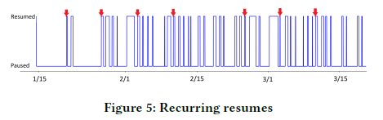
Παρακάτω θα αναλύσουμε μοτίβα resume ανά βάση δεδομένων με την πάροδο του χρόνου, και θα γίνουν συστάσεις για το πότε πρέπει να κάνουμε resume και πόσο αποτελεσματική είναι αυτή η σύσταση.
Η βάση δεδομένων στο Σχήμα 5 είναι unpredictable. Ωστόσο, μια πιο προσεκτική ματιά αποκαλύπτει ότι αυτή η βάση δεδομένων γίνεται resume μεταξύ 5:40 π.μ. και 9:20 π.μ. τις Τετάρτες. Αυτά τα resumes επισημαίνονται με κόκκινα βέλη. Μόνο ένα resume λείπει στις 17/2.
Τρόπος ανίχνευσης τέτοιων επαναλαμβανόμενων resume και πότε πρέπει να γίνονται προληπτικά:
Probability of resume: Έστω 𝐻(𝑠) τα ιστορικά δεδομένα μιας βάσης δεδομένων 𝑠, ℎ(𝑠, 𝑑) είναι ο αριθμός των καθημερινών ημερών 𝑑 σε 𝐻(𝑠) και 𝑟 (𝑠, 𝑑,𝑤) είναι ο αριθμός των 𝑑 στα οποία συνεχίστηκε(resumed) η 𝑠 κατά τη διάρκεια ενός παραθύρου 𝑤 στο 𝐻(𝑠). Η πιθανότητα του resume της 𝑠 στο 𝑑 κατά τη διάρκεια του 𝑤 υπολογίζεται ως 𝑝(𝑠, 𝑑,𝑤) = 𝑟 (𝑠,𝑑,𝑤)/ℎ(𝑠,𝑑).
Probabilistic resume recommendation: Δίνοντας ένα όριο 𝜃, συνιστούμε να κάνουμε resume προληπτικά μια βάση δεδομένων 𝑠 μια καθημερινή μέρα 𝑑 στην αρχή ενός παραθύρου 𝑤 αν 𝑝(𝑠, 𝑑,𝑤) ≥ 𝜃.

Slide 11
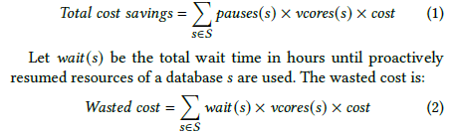
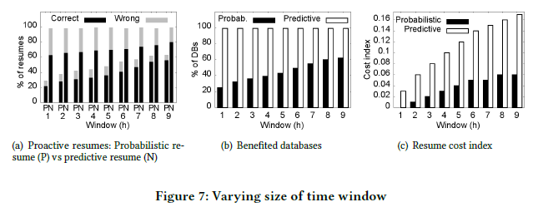
Χρυσή τομή μεταξύ QoS (Quality of Service) and COGS (Cost Of Goods Sold):
Ενώ τα προληπτικά resumes βελτιώνουν το QoS, μικραίνουν τις παύσεις κατά τις οποίες οι πόροι μπορούν να επαναχρησιμοποιηθούν και τα COGS μπορούν να αποθηκευτούν. Ωστόσο, ορισμένα προληπτικά resumes θα είναι αναπόφευκτα λάθος. COGS σπαταλούνται και λόγω λανθασμένων resumes. Ο ορισμός ποσοτικοποιεί το λειτουργικό κόστος του προληπτικού resume.
Μέγεθος του παραθύρου:
Στο Σχήμα 7, μεταβάλλουμε το μέγεθος του παραθύρου από 1 έως 9 ώρες και μετράμε το ποσοστό των σωστών και των λάθος προληπτικά resume μεταξύ όλων των resume, το ποσοστό της βάσης δεδομένων που έχει σωστά προληπτικά resume και τον δείκτη κόστους του resume.
Τα ποσοστά των σωστών resume αυξάνονται από 22 σε 56 για probabilistic resume καθώς το παράθυρο μεγαλώνει στο Σχήμα 7(α). Αυτά τα ποσοστά αυξάνονται από 63 σε 80 για predictive resume.
To probabilistic resume επωφελείται από 25 έως 62% των βάσεων δεδομένων καθώς το παράθυρο μεγαλώνει (Εικόνα 7(β)). Ανεξάρτητα από το μέγεθος του παραθύρου, το predictive resume επωφελείται 99% των βάσεων δεδομένων. Τα ποσοστά των σωστών resumes και των επωφελούμενων βάσεων δεδομένων είναι έως και 3 φορές υψηλότερα για το predictive resume από το probabilistic resume.

Slide 12
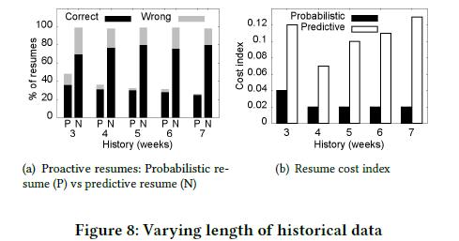
Length of Historical Data:
Συμπέρασμα: Τα περισσότερα resumes είναι προληπτικά και σωστά εντός λίγων ωρών για μακροχρόνιες(long-lived) βάσεις δεδομένων. Οι περισσότερες long-lived βάσεις δεδομένων επωφελούνται από αυτήν τη βελτιστοποίηση του QoS. Ο δείκτης κόστους είναι χαμηλός για μικρά παράθυρα.
Αvoiding ineffective Pauses
Οι παύσεις είναι αναποτελεσματικές για μικρές περιόδους αδράνειας. Πράγματι, δεν αποθηκεύονται COGS και εισάγονται μη απαραίτητα pause/resume workloads. Για να μετριάσουμε αυτούς τους φόρτους εργασίας από το back-end, αποφεύγουμε τις αναποτελεσματικές παύσεις περιορίζοντας τον αριθμό των παύσεων (που ονομάζεται budget) και καθυστερώντας τις παύσεις (που ονομάζεται logical pause).

Slide 13
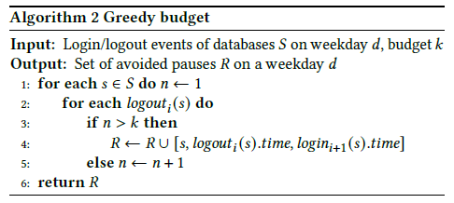
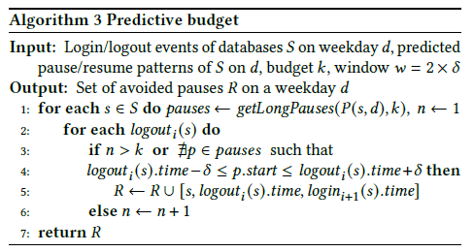
Budgeting Algorithms
Μια απλή ιδέα που έρχεται στο μυαλό είναι να περιορίσουμε τον αριθμό παύσεων ανά βάση δεδομένων και ημέρα και να δοθεί προτεραιότητα στις μεγάλες παύσεις.
Ορισμός. (Budget): Προϋπολογισμός 𝑘 είναι ο αριθμός των επιτρεπόμενων παύσεων ανά βάση δεδομένων 𝑠 και παράθυρο 𝑤.
Greedy Budget:
Επιτρέπει τις πρώτες 𝑘 παύσεις και αποφεύγει όλες τις παύσεις που ακολουθούν ανά βάση δεδομένων και ημέρα.
Complexity: 𝑂(|𝑆 | × (|logout (𝑠, 𝑑) | − 𝑘)).
Predictive Budget:
Δίνει προτεραιότητα στις προβλεπόμενες μεγάλες παύσεις έναντι των προβλεπόμενων μικρών παύσεων, ξοδεύοντας το Budget.
Complexity: 𝑂(|𝑆 |×(|𝐻(𝑠) | + |𝑃 (𝑠, 𝑑) | + |logout (𝑠, 𝑑) |−𝑘)).

Slide 14
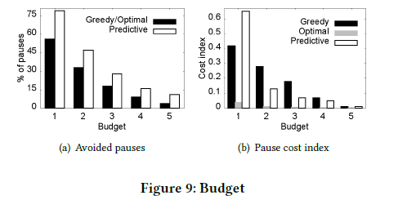
Optimal Budget:
Για να αξιολογήσουμε την αποτελεσματικότητα των greedy και των predictive budgets, τους συγκρίνουμε με το optimal budget που αποφεύγει τις top 𝑘 συντομότερες παύσεις ανά βάση δεδομένων.
Value of Budget
Τα ποσοστά των αποφευγόντων παύσεων και του δείκτη κόστους εξαρτώνται από την τιμή του 𝑘 την οποία μεταβάλλουμε στο Σχήμα 9. Το Greedy και το optimal budget αποφεύγει το 56 έως 4% των παύσεων καθώς αυξάνεται το budget από 1 έως 5 στο Σχήμα 9(α). Το 56 έως 2% των βάσεων δεδομένων έχουν αποφύγει τις παύσεις για budget 1 έως 5. Καθώς το greedy budget αγνοεί τη διάρκεια των αποφευγόντων παύσεων, το optimal budget αποφεύγει τις μικρότερες 𝑘 παύσεις ανά βάση δεδομένων και ημέρα. Έτσι, το κόστος του optimal budget είναι μία τάξη μεγέθους μικρότερο από το κόστος του greedy budget στο Σχήμα 9(β).

Slide 15
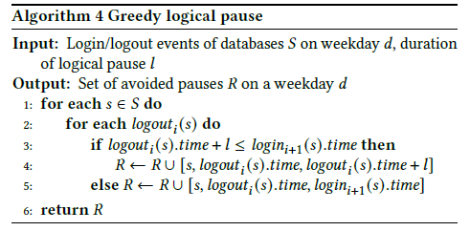
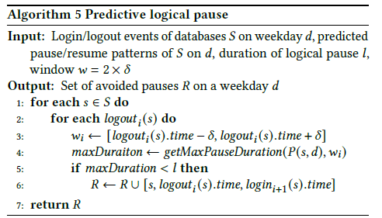
Συμπέρασμα:
Το greedy budget αγνοεί τη διάρκεια των αποφευγόντων παύσεων. Έτσι, ο δείκτης κόστους του είναι κατά μία τάξη μεγέθους υψηλότερος από τον δείκτη κόστους του optimal budget. To predictive budget δεν ξοδεύει πάντα το διαθέσιμο budget και επομένως δεν εγγυάται χαμηλότερο κόστος σε σύγκριση με το greedy budget.
Logical Pause-Based Algorithms
Μια άλλη απλή ιδέα είναι να περιμένουμε να επιστρέψει ο πελάτης online πριν αφαιρέσουμε πόρους από τη βάση δεδομένων.
Greedy Logical Pause:
Διακόπτει λογικά μια βάση δεδομένων 𝑠 για διάστημα 𝑙 όταν ο πελάτης αποσυνδέεται.
Complexity: 𝑂(|𝑆 | × |logout (𝑠, 𝑑) |).
Predictive Logical Pause:
Aποφεύγει τις προβλεπόμενες σύντομες παύσεις χωρίς να μειώνει τη διάρκεια των προβλεπόμενων μεγάλων παύσεων
Complexity: 𝑂(|𝑆 | × (|𝐻(𝑠) | + |𝑃 (𝑠, 𝑑) | + |𝑙𝑜𝑔𝑜𝑢𝑡 (𝑠, 𝑑) |)).

Slide 16
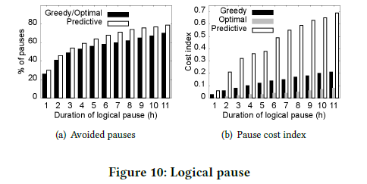
Optimal Logical Pause
Για την αξιολόγηση της αποτελεσματικότητας του greedy και predictive logical pause, τους συγκρίνουμε με το optimal logical pause που αποφεύγει όλες τις παύσεις που είναι μικρότερες από το 𝑙.
Duration of Logical Pause
Ο αριθμός των αποφευγόντων παύσεων και ο δείκτης κόστους εξαρτώνται από τη διάρκεια της λογικής παύσης 𝑙 που μεταβάλλεται στο Σχήμα 10. Οι greedy και optimal αλγόριθμοι αποφεύγουν το 26 έως 70% των παύσεων στο Σχήμα 10(α) και επωφελούνται από 33 έως 58% των βάσεων δεδομένων καθώς η διάρκεια της λογικής παύσης αυξάνεται από 1 σε 11 ώρες. O δείκτης κόστους του αλγορίθμου greedy είναι έως και 6 φορές υψηλότερος από τον δείκτη κόστους του optimal αλγορίθμου στο Σχήμα 10(β).
Συμπέρασμα: Η άπληστη λογική παύση είναι απλή, ευέλικτη και αποτελεσματική τεχνική για την αποφυγή σύντομων παύσεων. Οι περισσότερες βάσεις δεδομένων επωφελούνται από αυτή την τεχνική βελτιστοποίησης με σχετικά χαμηλό κόστος.

Slide 17
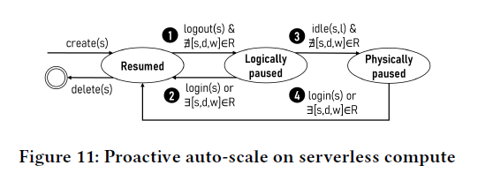
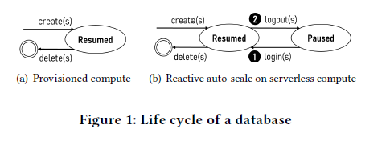
Putting it all together:
Σε αυτή την ενότητα, συνοψίζουμε πως το proactive resume και το logical pause συνεργάζονται μαζί για την επίτευξη του proactive scaling στις Serverless βάσεις δεδομένων. Επίσης θα αξιολογήσουμε τον αντίκτυπο αυτών των τεχνικών βελτιστοποίησης.
Proactive Auto-Scale on Serverless Compute
Το σχήμα 11 επισημοποιεί τον κύκλο ζωής μιας Serverless proactively scaled βάσης δεδομένων (σε σύγκριση με το σχήμα 1), θεωρώντας 𝑑 τη τρέχουσα ημέρα της εβδομάδας και 𝑤 το τρέχον παράθυρο.
Notes:
Εξήγηση Figure 11:
Η βάση δεδομένων 𝑠 παραμένει resumed όσο η 𝑠 είναι ενεργή ή υπάρχει μια σύσταση να κρατήσουμε την 𝑠 proactively resumed στις 𝑑 μέρες κατά τη διάρκεια του 𝑤 παραθύρου, συμβολίζεται ∃[𝑠, 𝑑,𝑤] ∈ 𝑅. Εάν δεν υπάρχει τέτοια σύσταση, τότε η 𝑠 γίνεται logically paused όταν ο πελάτης αποσυνδεθεί (❶ στην Εικόνα 11). H 𝑠 παραμένει logically paused το πολύ για το χρονικό διάστημα 𝑙. Στη διάρκεια του logical pause, εάν ο πελάτης συνδεθεί ή υπάρχει σύσταση για proactive resume της 𝑠 για 𝑑 κατά τη διάρκεια του 𝑤 παραθύρου, τότε η 𝑠 γίνεται resumed (❷). Αν η 𝑠 παραμένει σε αδράνεια κατά τη διάρκεια της λογικής παύσης 𝑙 και δεν αναμένεται resume κατά τη διάρκεια των 𝑑 ημερών κατά τη διάρκεια του 𝑤 παραθύρου, τότε η 𝑠 τίθεται σε φυσική παύση (Physically paused) (❸). H 𝑠 παραμένει σε φυσική παύση έως ότου η 𝑠 γίνει resumed μόλις συνδεθεί ο πελάτης ή υπάρξει σύσταση για προληπτική συνέχιση (proactive resume) της 𝑠 στις 𝑑 μέρες κατά τη διάρκεια του 𝑤 (❹).
17

Slide 18
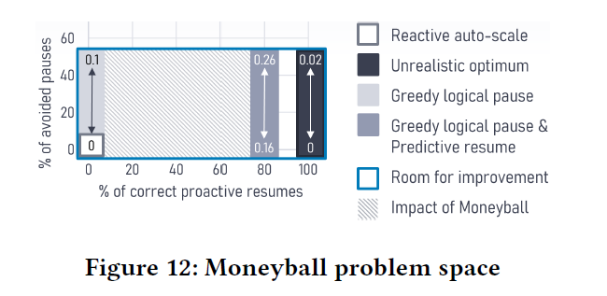
Ο αντίκτυπος του Moneyball:
Το σχήμα 12 απεικονίζει τo δισδιάστατo χώρο του προβλήματος όπου κάθε διάσταση αντιστοιχεί στη τεχνική βελτιστοποίησης ενεργοποιημένη από το Moneyball. Ο άξονας Χ αντιπροσωπεύει το ποσοστό των σωστών proactive resumes, ενώ ο άξονας Υ απεικονίζει το ποσοστό των αποφευγόντων παύσεων. Τα ορθογώνια αντιπροσωπεύουν εναλλακτικές λύσεις και οι αριθμοί αντιστοιχούν στους αντίστοιχους δείκτες κόστους τους.
Notes:
Στην reactive προσέγγιση, κανένα resume δεν είναι προληπτικό, δεν υπάρχουν παύσεις που αποφεύγονται, και έτσι δεν σπαταλούνται COGS (δηλαδή, ο δείκτης κόστους είναι 0). Αυτή η περίπτωση φαίνεται ως λευκό ορθογώνιο στο Σχήμα 12.
Στην ιδανική περίπτωση, όλα τα resumes είναι προληπτικά και σωστά. Επιπλέον, πάνω από τις μισές παύσεις αποφεύγονται και αυτές οι παύσεις που αποφεύγονται είναι οι συντομότερες για τη μείωση της αδράνειας των πόρων και της σπατάλης COGS. Ο δείκτης κόστους της βέλτιστης λύσης είναι μέχρι 0,02. Το εύρος αυτών των μη ρεαλιστικών βέλτιστων λύσεων παρουσιάζονται ως μαύρο ορθογώνιο. Η περιοχή μεταξύ της reactive προσέγγισης και της βέλτιστης λύσης, τονίζεται από το μπλε πλαίσιο, είναι το πιθανό περιθώριο βελτίωσης (room of improvement).
Για να αποφύγουμε τις αναποτελεσματικές παύσεις, εισάγουμε ένα χρονικό διάστημα αναμονής, ονομάζεται λογική παύση(logical pause), πριν μειώσoυμε τους πόρους. Δεδομένου αυτού, οι πόροι είναι αδρανείς κατά τις λογικές παύσεις, αυτή η λύση σπαταλά το COGS. Ο αριθμός των παύσεων που αποφεύγονται και ο δείκτης κόστους εξαρτώνται από τη διάρκεια των λογικών παύσεων (Figure10). Για παράδειγμα, εάν η λογική παύση είναι 4 ώρες, αποφεύγονται οι παύσεις κατά 53% και ο δείκτης κόστους είναι 0,1. Το φάσμα των λύσεων που βασίζονται σε λογική παύση, εμφανίζεται ως ανοιχτό γκρι ορθογώνιο.
Έως και το 80% όλων των resumes είναι προληπτικά και σωστά εντός πολλών ωρών για long-lived βάσεις δεδομένων. Λόγω των λάθος resumes και της αναμονής μέχρι να χρησιμοποιηθούν οι προληπτικά resumed πόροι, ο δείκτης κόστους είναι 0,16. O συνδυασμός proactive resume με logical pause κάνει έως και το 80% των resumes προληπτικά και σωστά για long-lived βάσεις δεδομένων, ενώ εξακολουθούν να αποφεύγονται έως και οι μισές παύσεις. Αυτή η συνδυαστική προσέγγιση Moneyball εμφανίζεται ως ένα σκούρο γκρι ορθογώνιο. Ο δείκτης κόστους είναι 0,26 που θεωρούμε ότι είναι λογικό κόστος για αυτές τις τεχνικές βελτιστοποίησης. Η ριγέ περιοχή μεταξύ της reactive προσέγγισης και του Moneyball αντιπροσωπεύει τον αντίκτυπο αυτής της εργασίας - paper.
18

Slide 19
Συμπεράσματα:
Η προσέγγιση Moneyball εισάγει δύο τεχνικές βελτιστοποίησης της βάσης δεδομένων Microsoft Azure SQL Serverless.
Για μείωση των καθυστερήσεων στην διαθεσιμότητα πόρων, προβλέπουμε resume patterns ανά βάση δεδομένων στον χρόνο και προληπτική επανέναρξη πόρων.
Για να μειώσουμε το back-end φόρτο εργασίας, αποφεύγουμε τις μικρές παύσεις κάνοντας λογική παύση μιας βάσης δεδομένων που μένει σε αδράνεια πριν μειώσουμε τους πόρους της.
Συγκρίναμε αρκετούς αλγόριθμους και συντονίσαμε τις βασικές παραμέτρους τους για να διατηρήσουμε το λειτουργικό κόστος αυτών των τεχνικών βελτιστοποίησης χαμηλό.
Τα αποτελέσματα αυτής της μελέτης χρησιμοποιούνται στο production σε όλα τα Azure regions.

Slide 20
THANK YOU
__________________________________________
QUESTIONS ?
Notes:
20

